Slide 1
Проект по pygame змейка.
Подготовил: Ефимкин Глеб

Slide 2
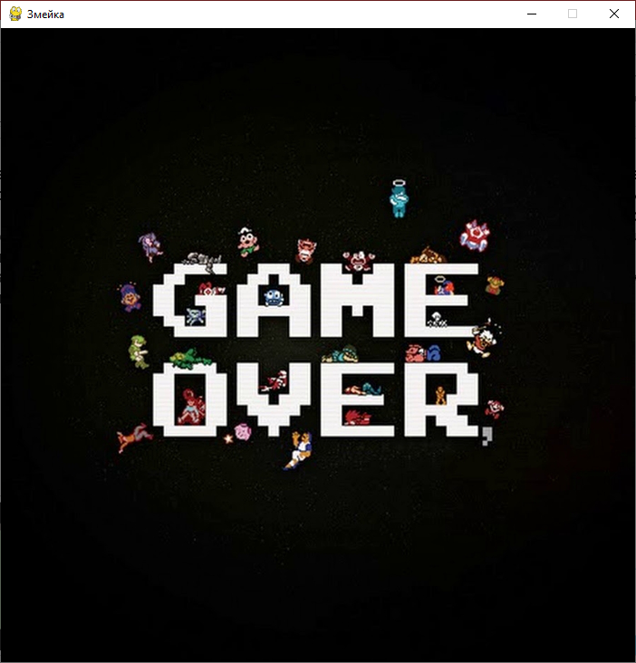
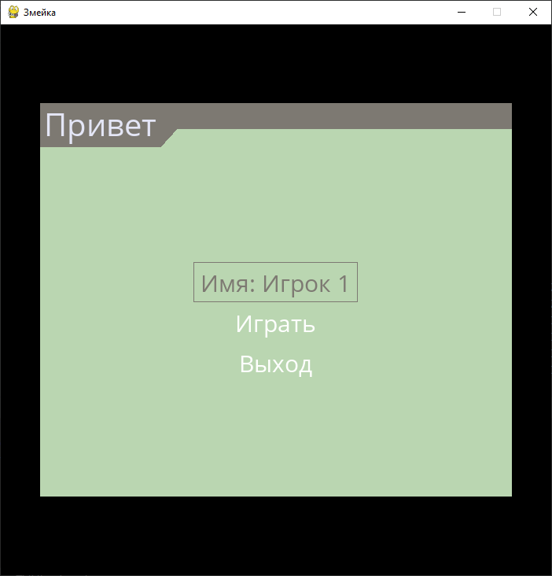
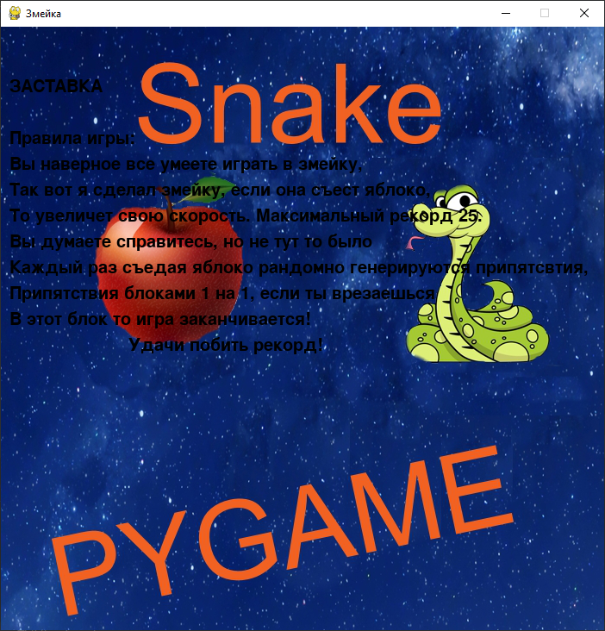
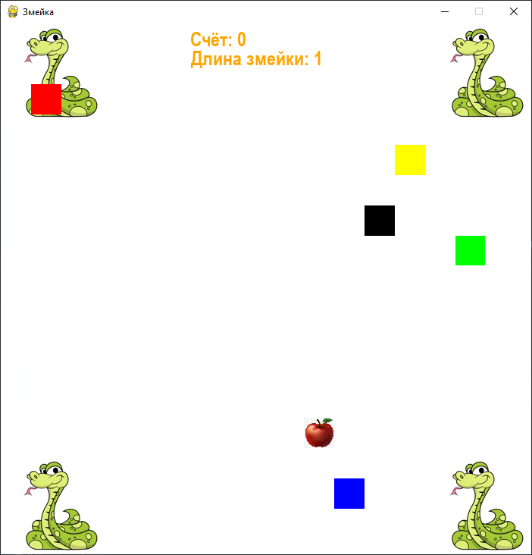
В интернете много разных змеек, с препятствиями, некоторые с ускорением, другие обычные.
Так вот я решил сделать змейку с препятствиями и при поедании яблока скорость змейки увеличивается на 0,5.
Но не все так просто когда змейка съедает яблоко препятствия перебегают на другое место.
Так же перед входом в игру вылезет меню в котором вы можете написать своё имя или никнейм, есть кнопки
Играть и выход.
При нажатии на кнопку играть выскакивает заставка с мини-инструкцией, далее нажав на любую клавишу
Запускается сама игра. Змейка зелёного цвета. Если ты врезался то у тебя появится экран game over, и если
Нажать на любую кнопку то откроется меню и можно будет начать новую игру.

Slide 3
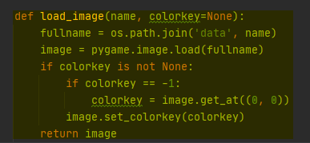
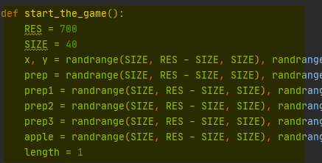
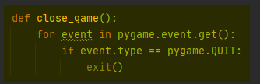
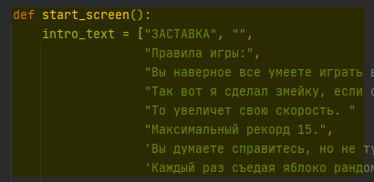
В проекте я использовал библиотеку pygame и для создания меню использовал pygame_menu.
Функции:
1) start_the_game используется для запуска самой игры.
2) load_image используется для загрузки изображения.
3) start_screen заставка (фон сделан своими руками).
4) close_game закрывает игру.
Вывод: Игра очень интересная и заклинательная очень охота побить рекорд.
Ещё можно добавить разные уровни.

Slide 4
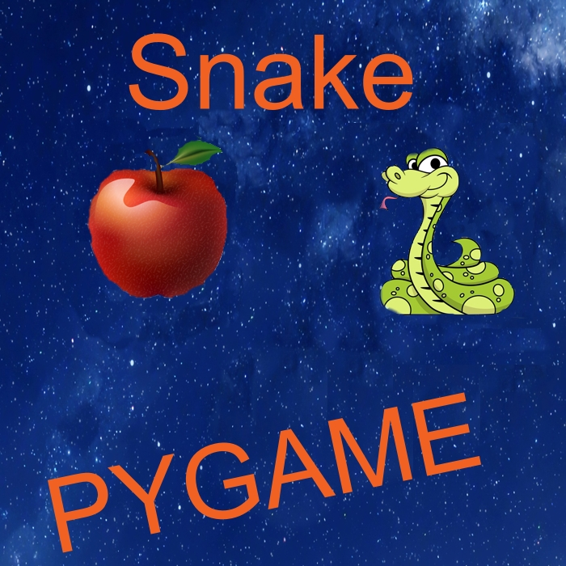
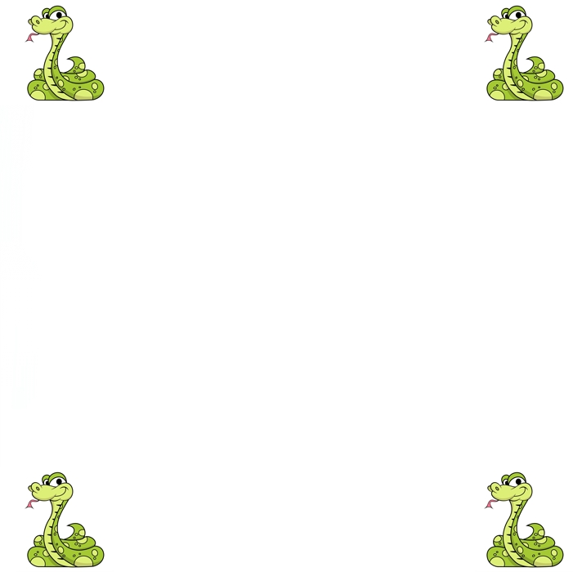
Спасибо за внимание!

